Slide 1
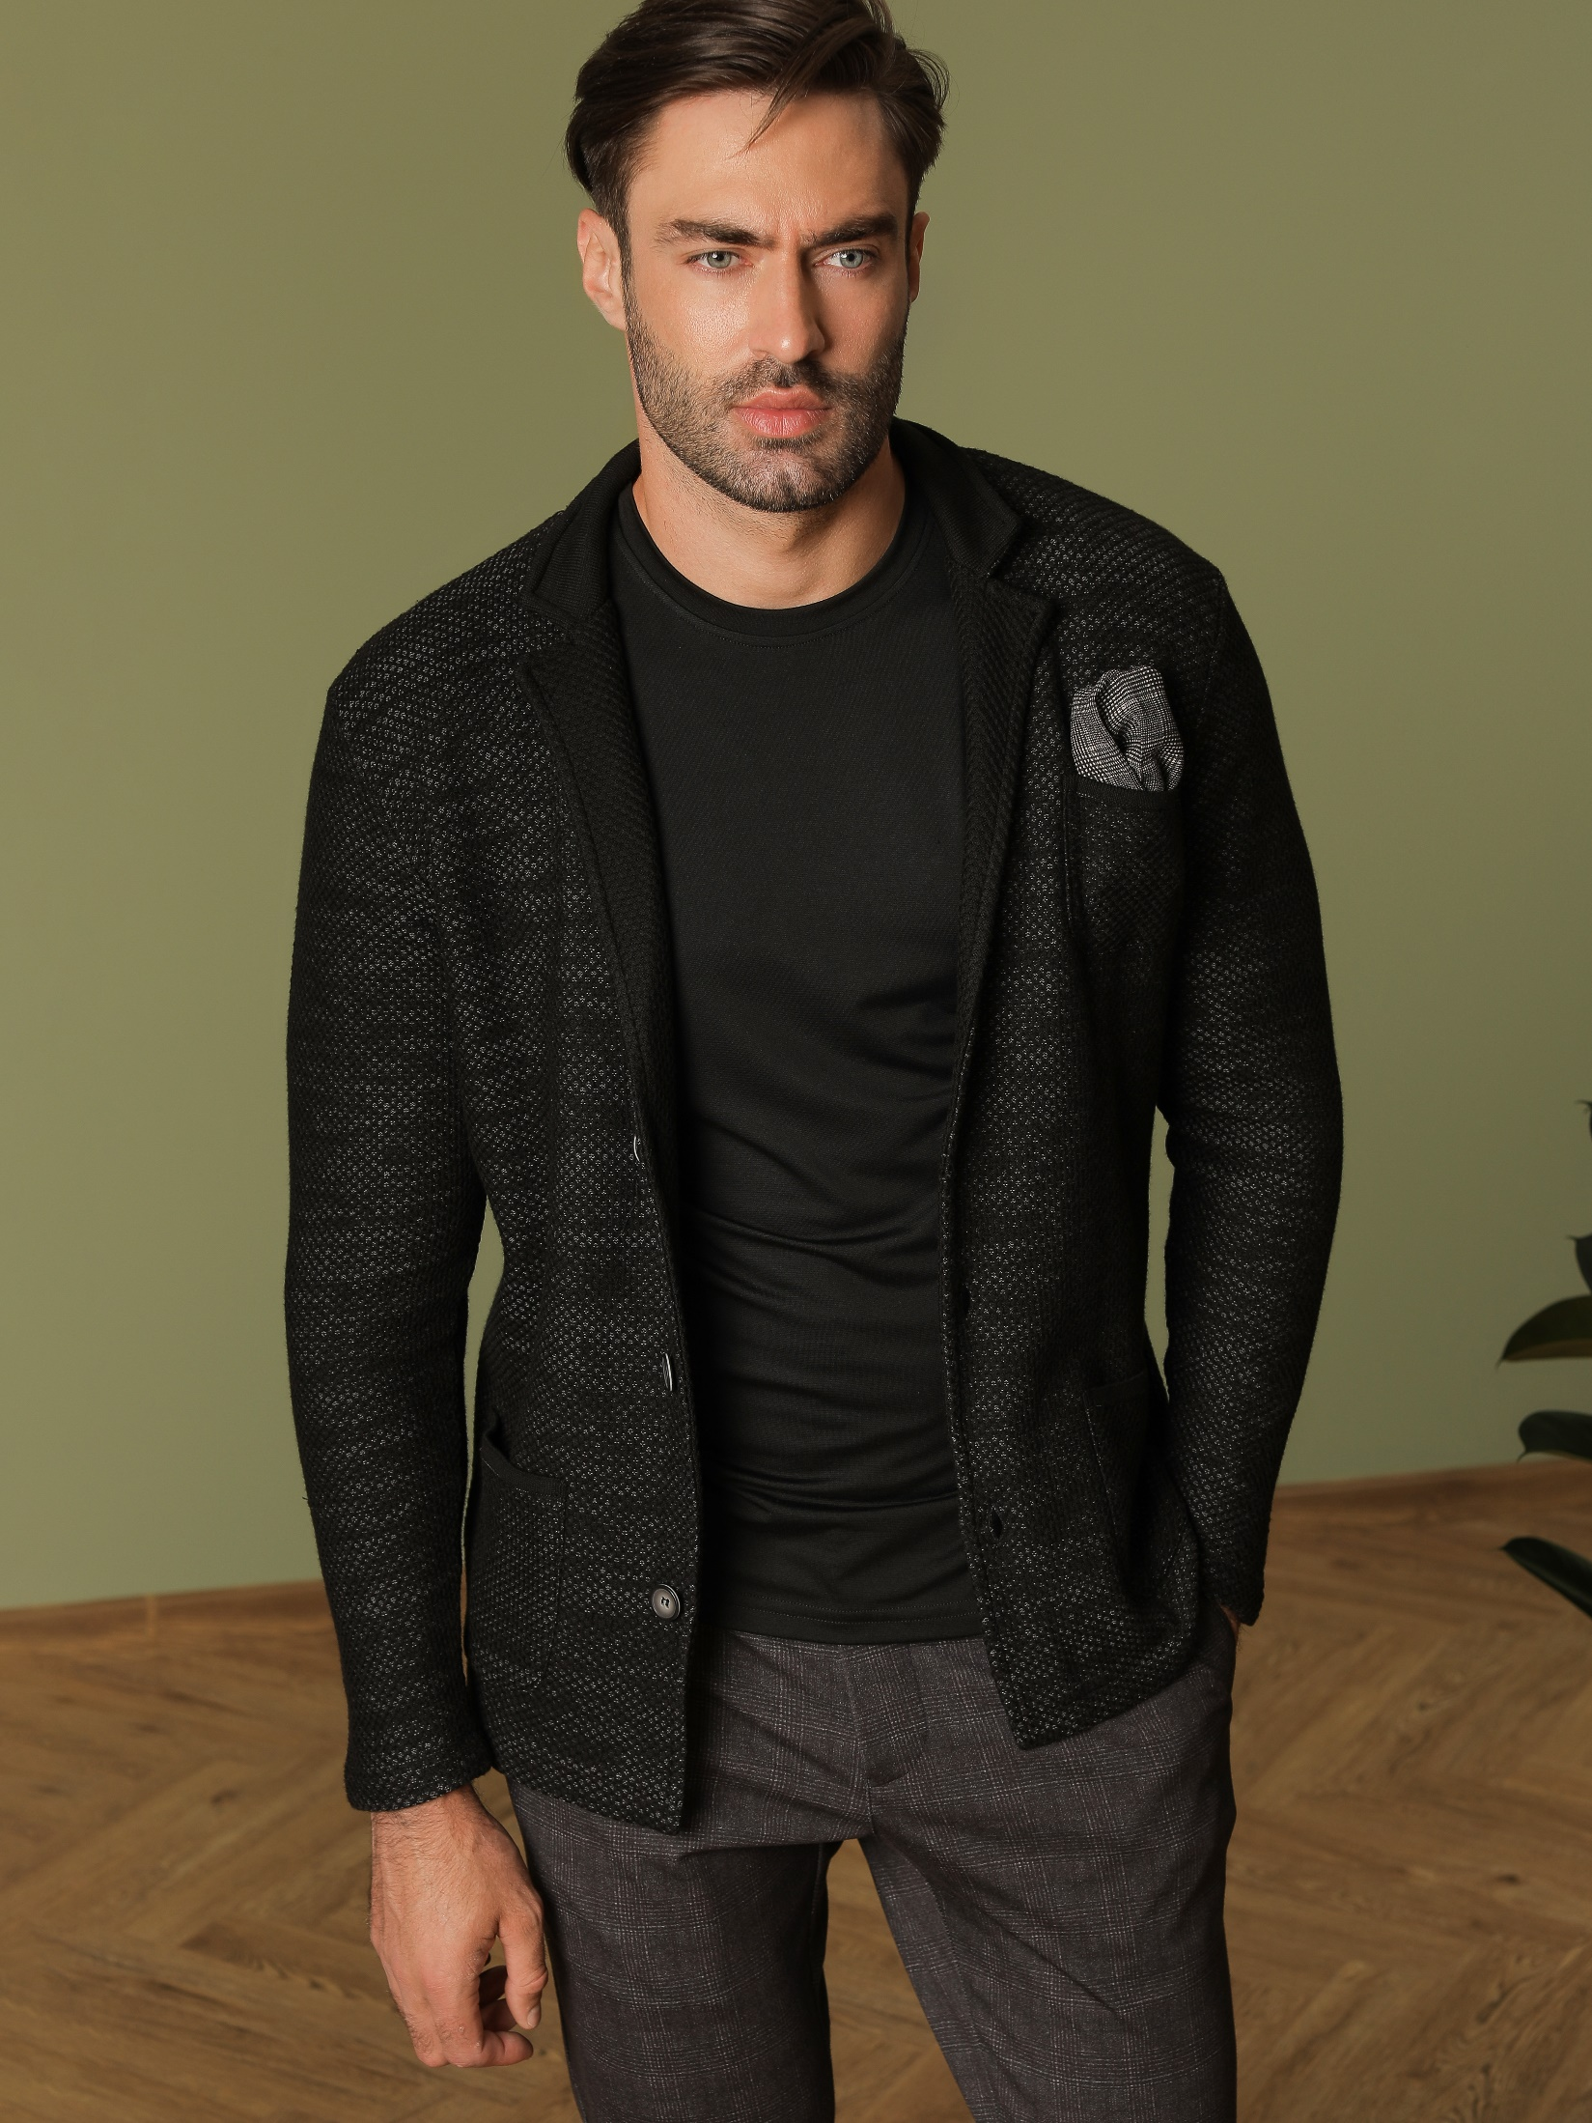
Арт.: L-237705-1
Состав: хлопок 50%, акрил 50%
Размер: М,L,XL,XXL
Цена: 3690 р.

Slide 2
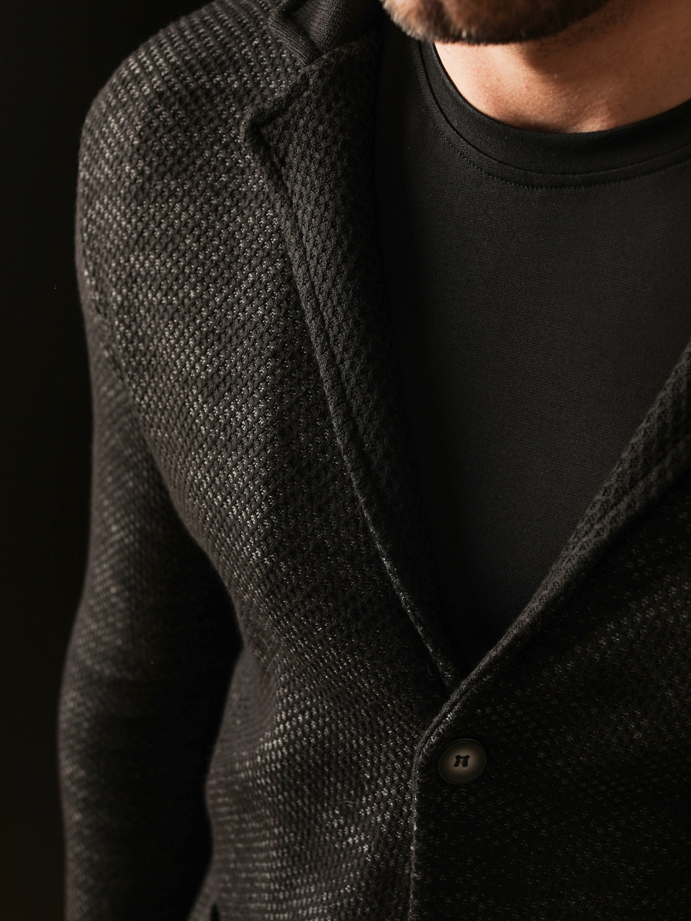

Slide 3
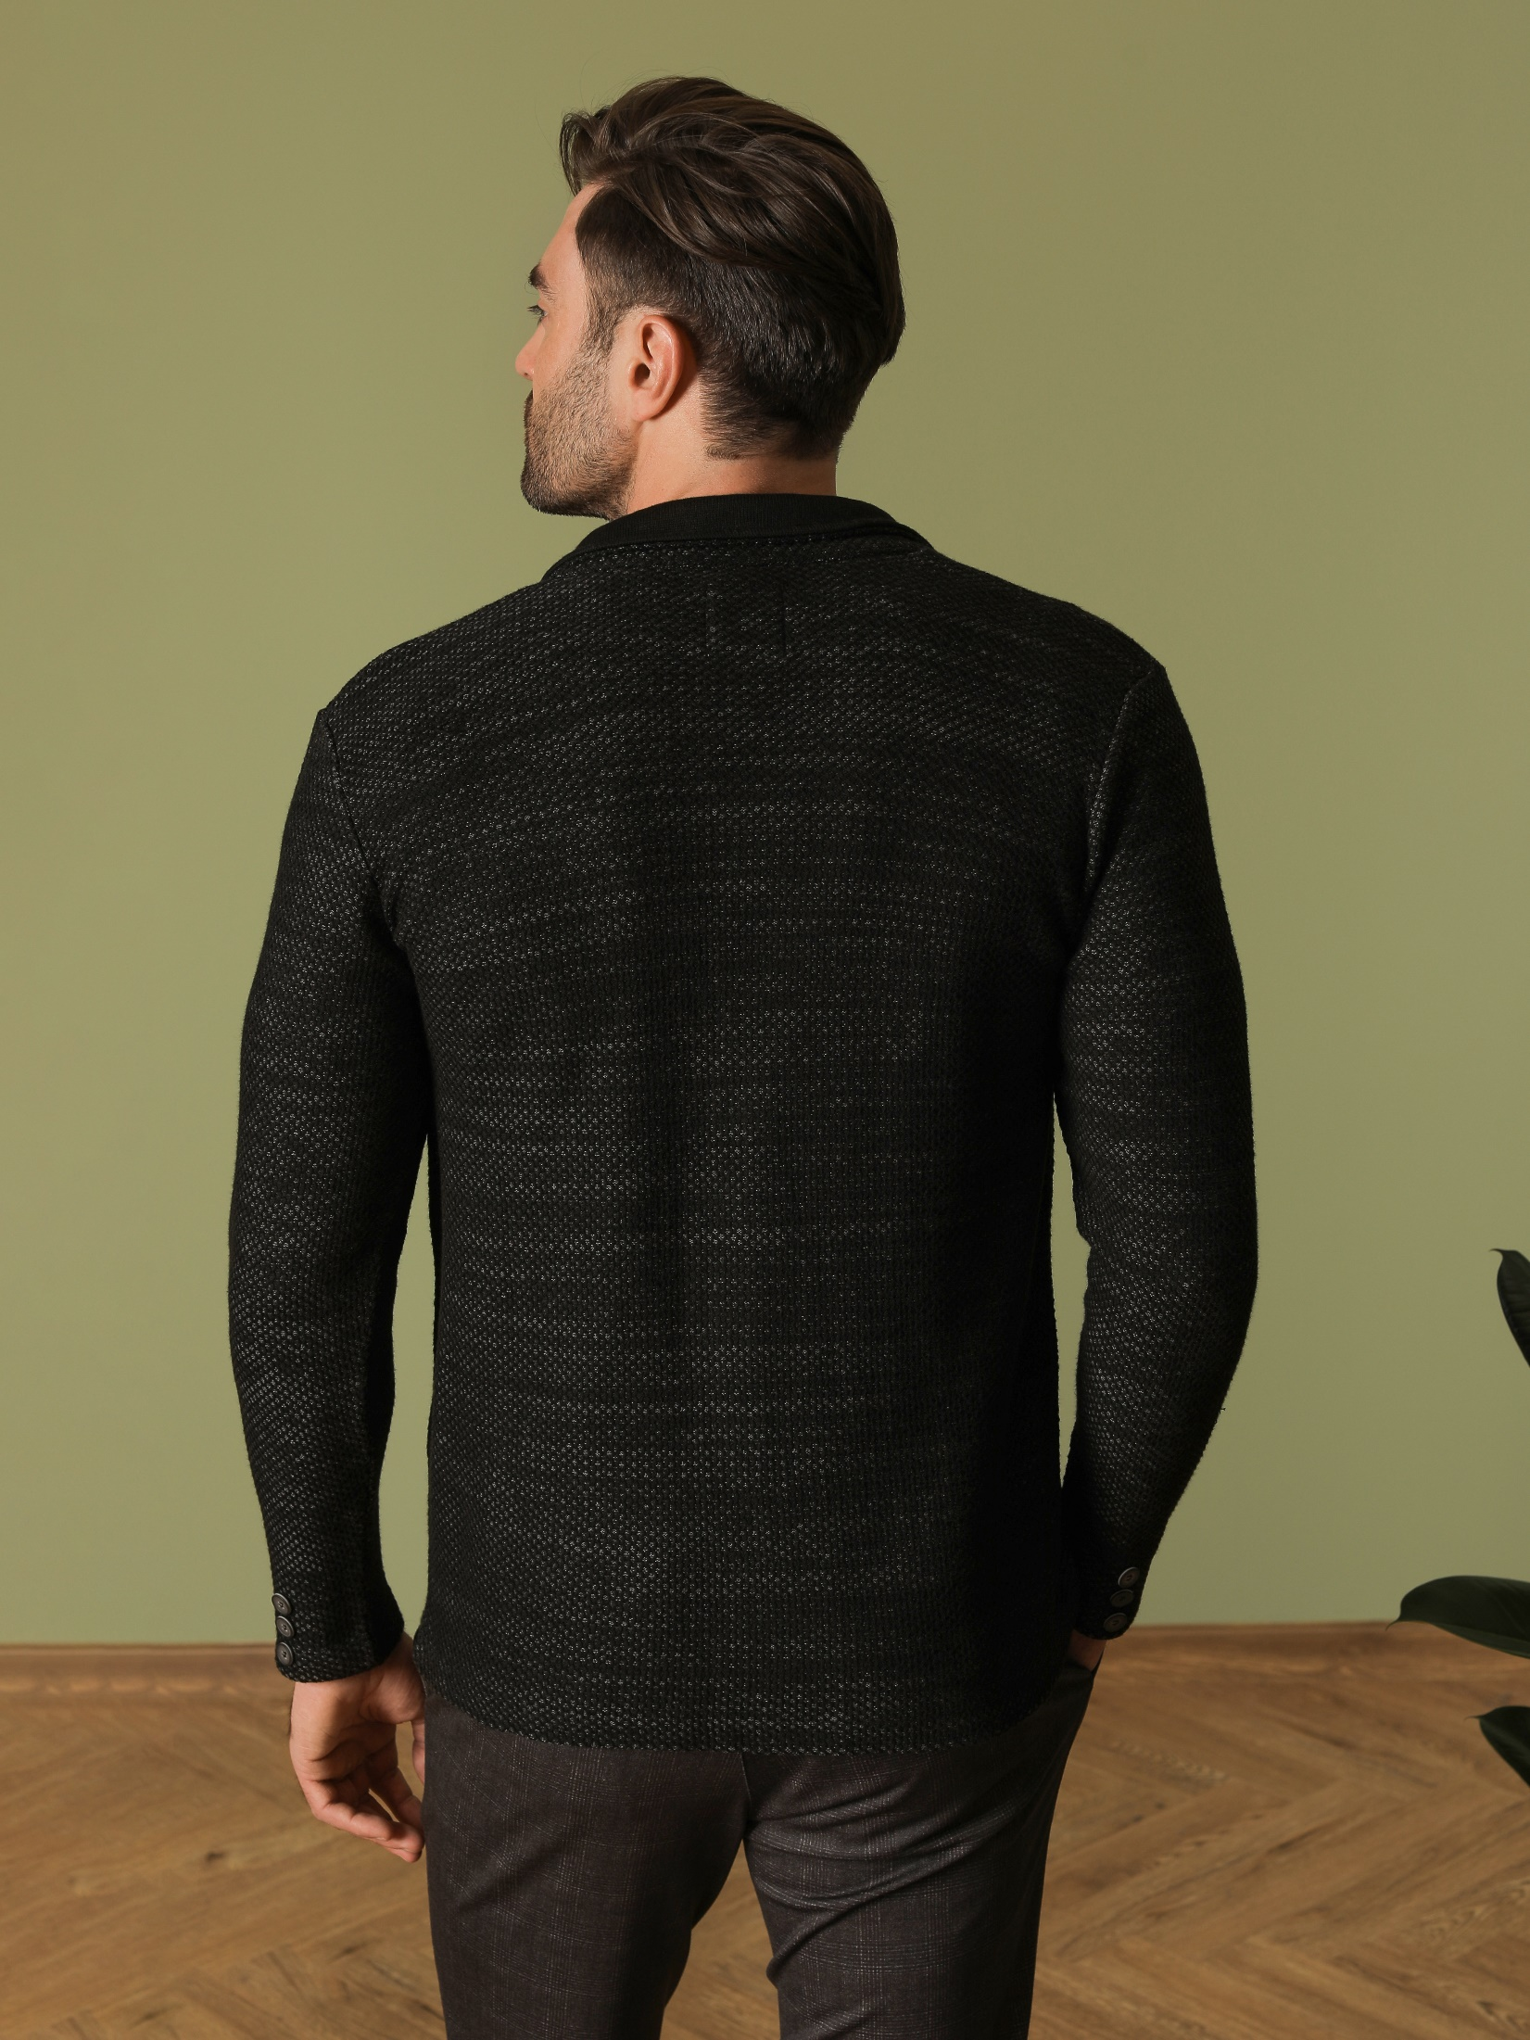

Slide 4
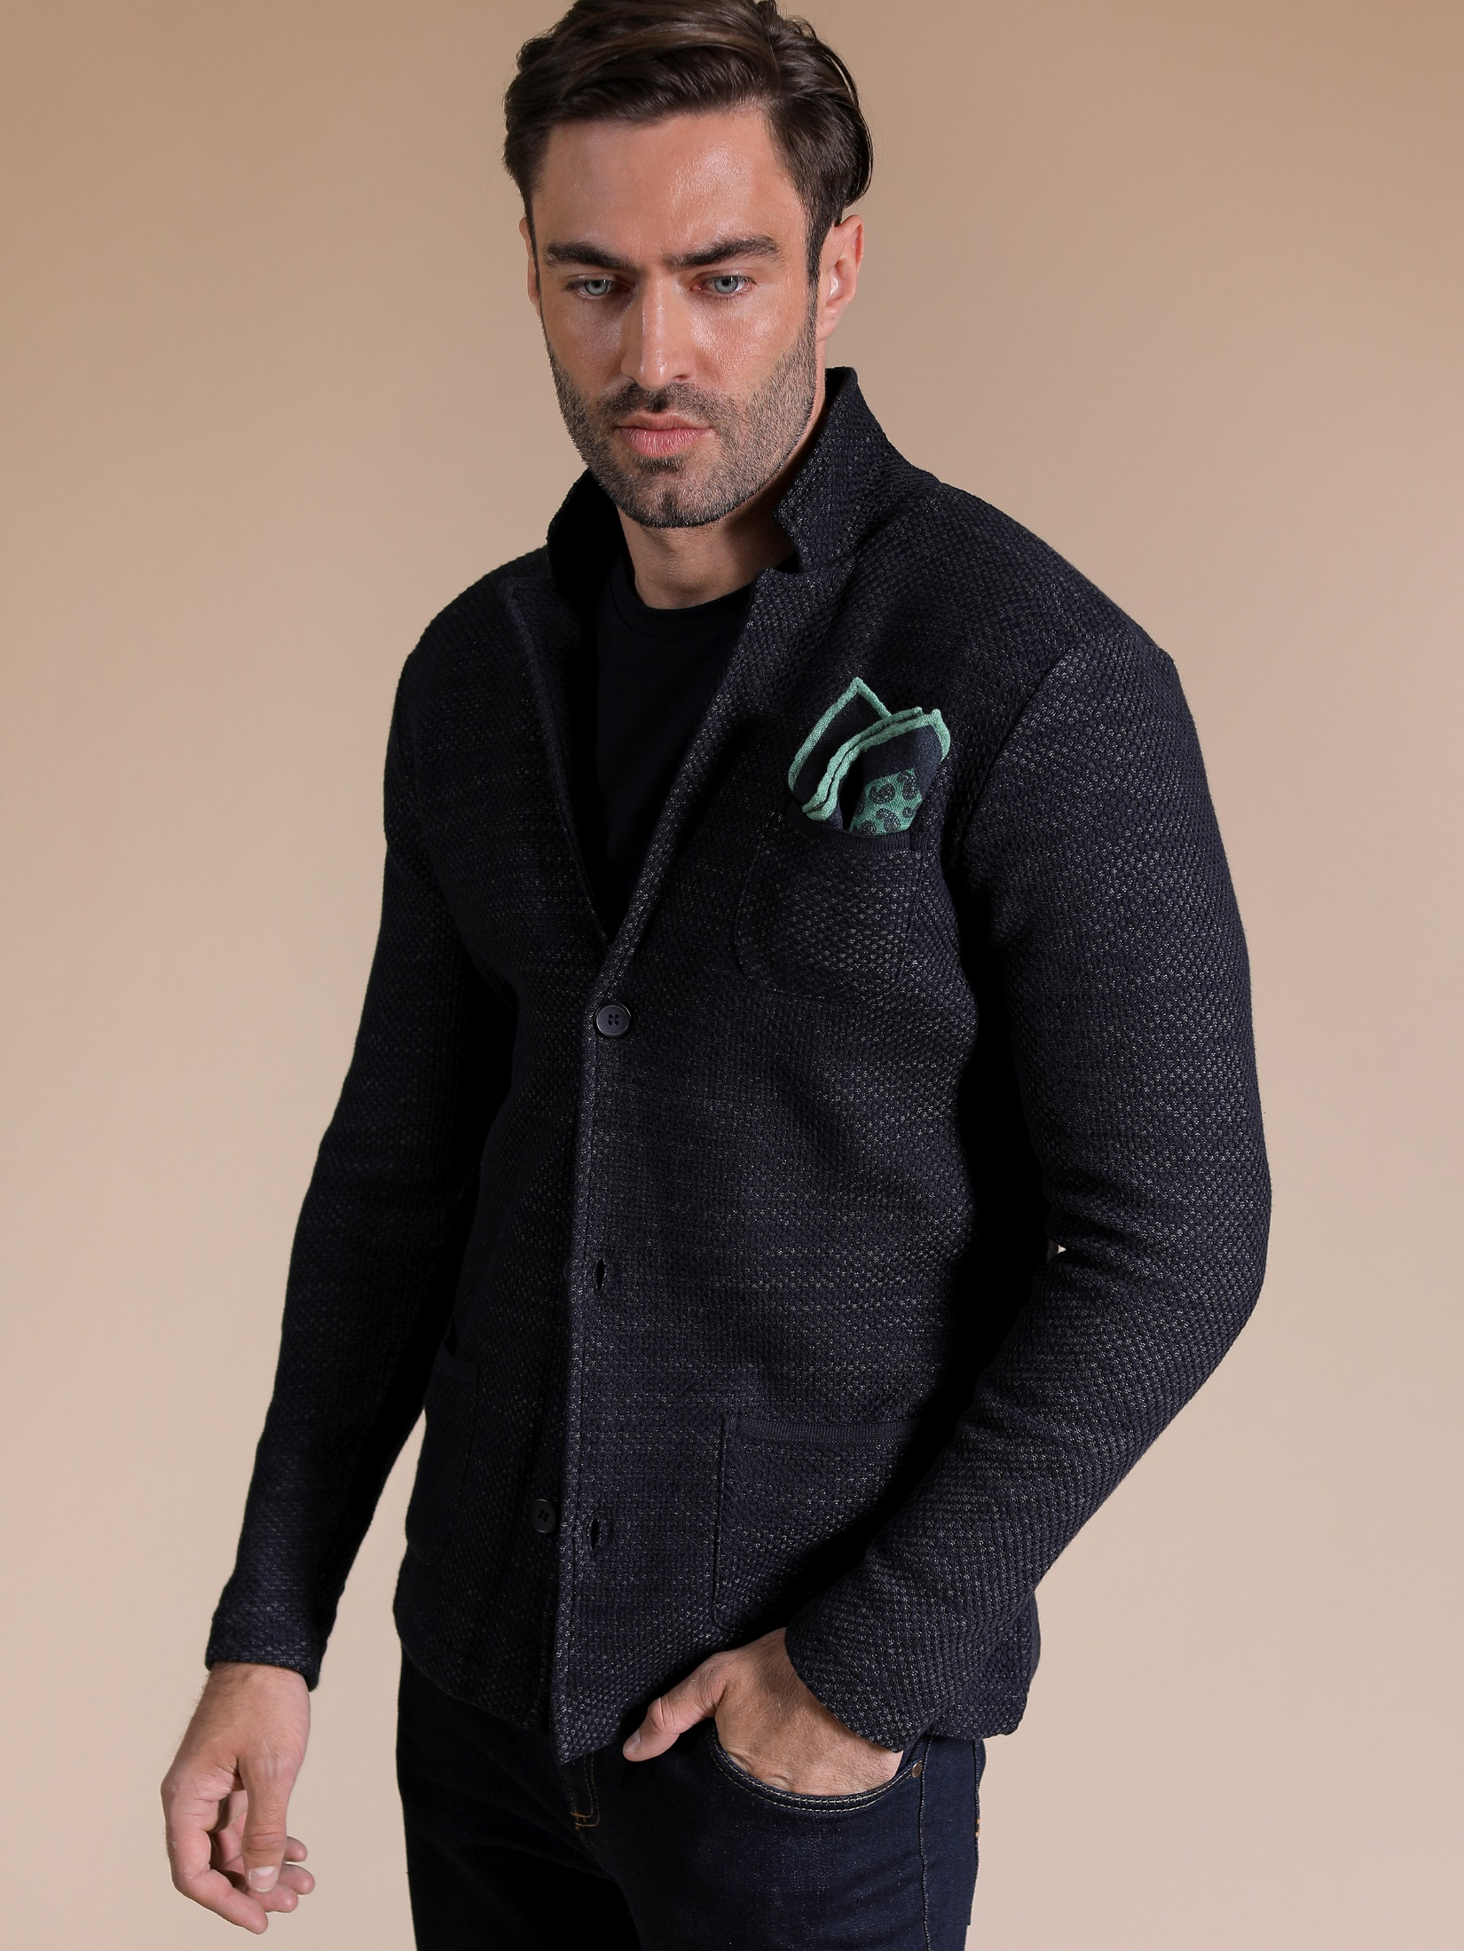
Арт.: L-237705-2
Состав: хлопок 50%, акрил 50%
Размер: М,L,XL,XXL
Цена: 3690 р.

Slide 5
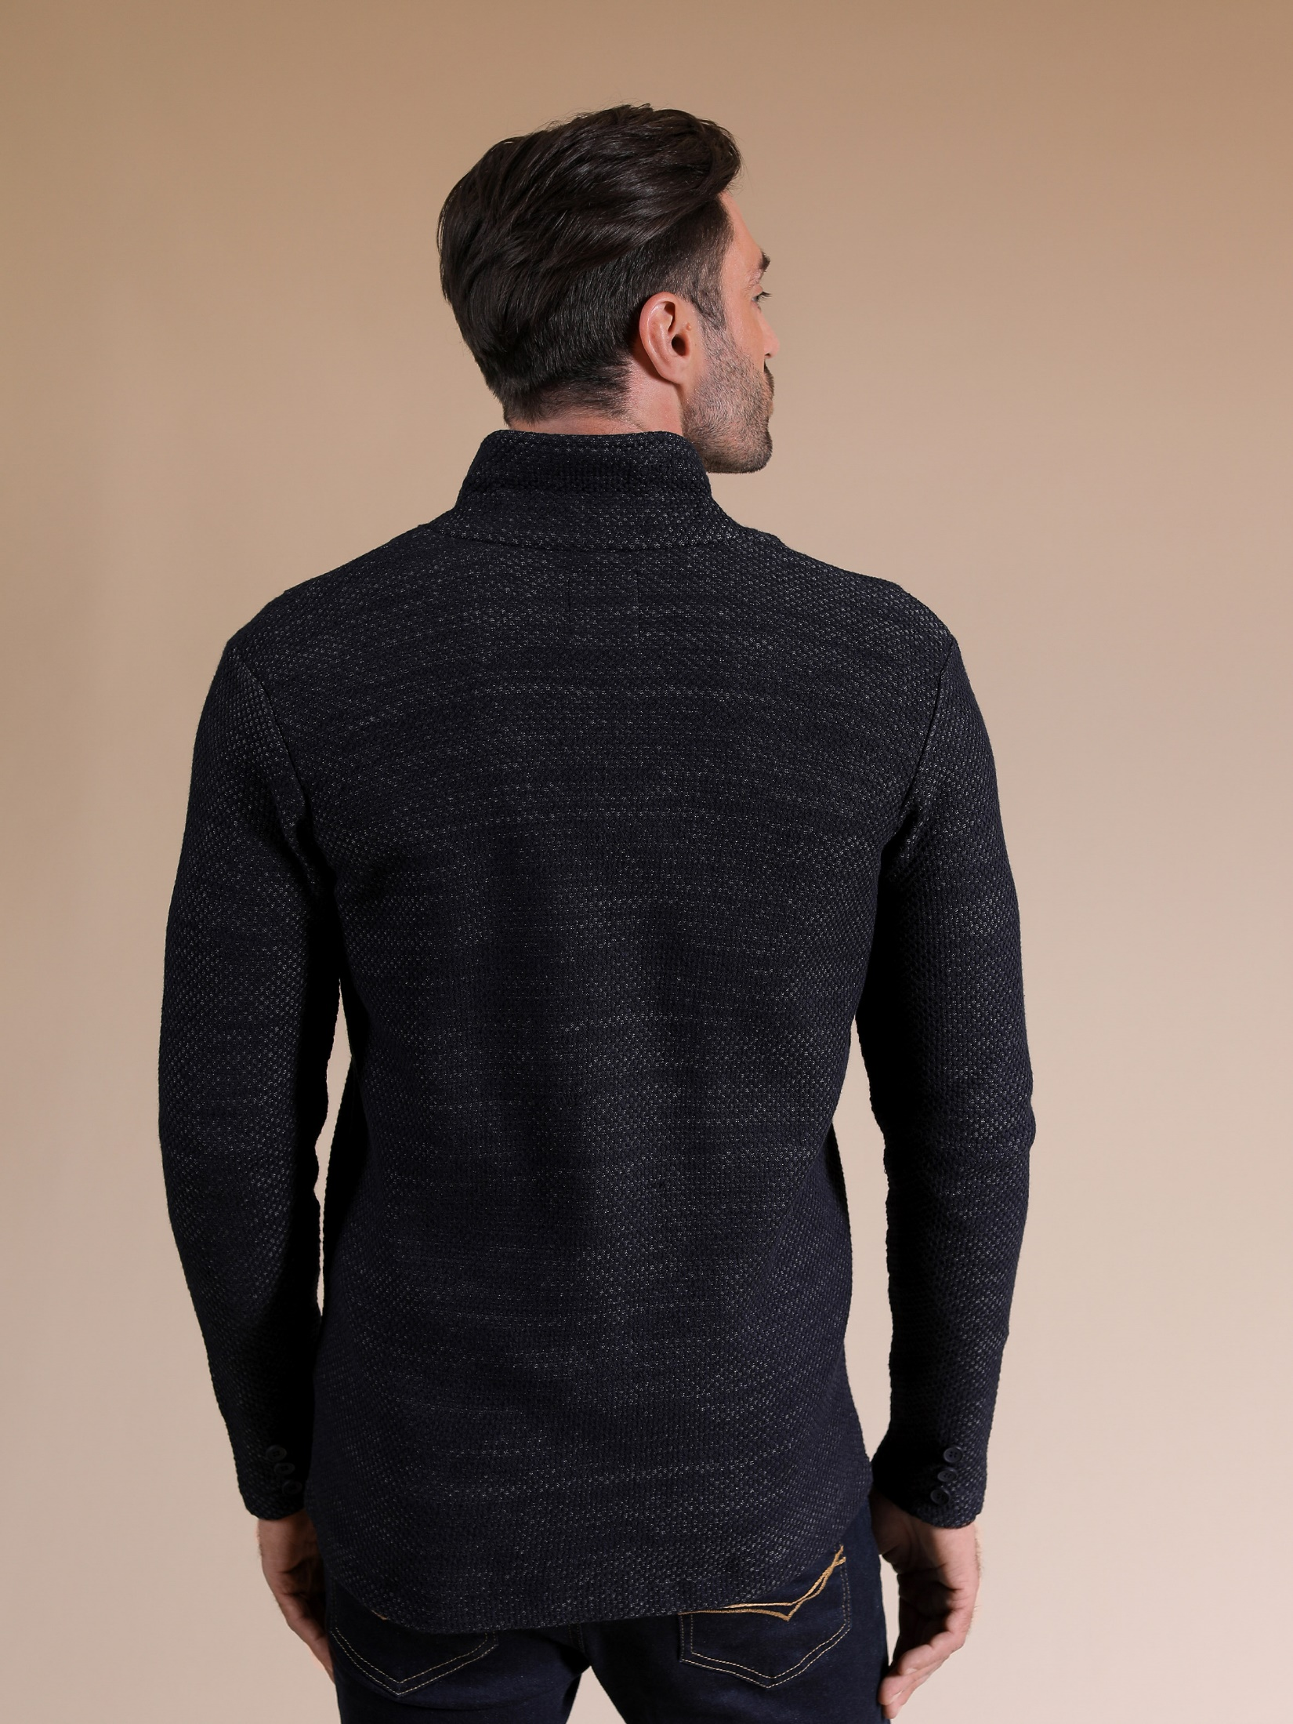

Slide 6
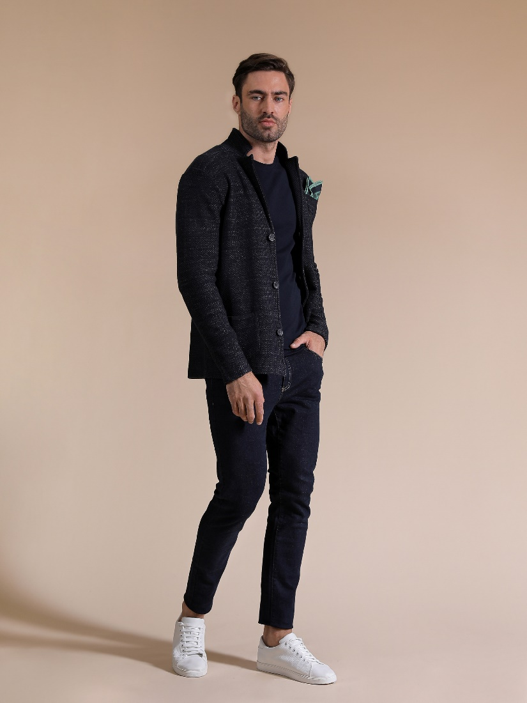
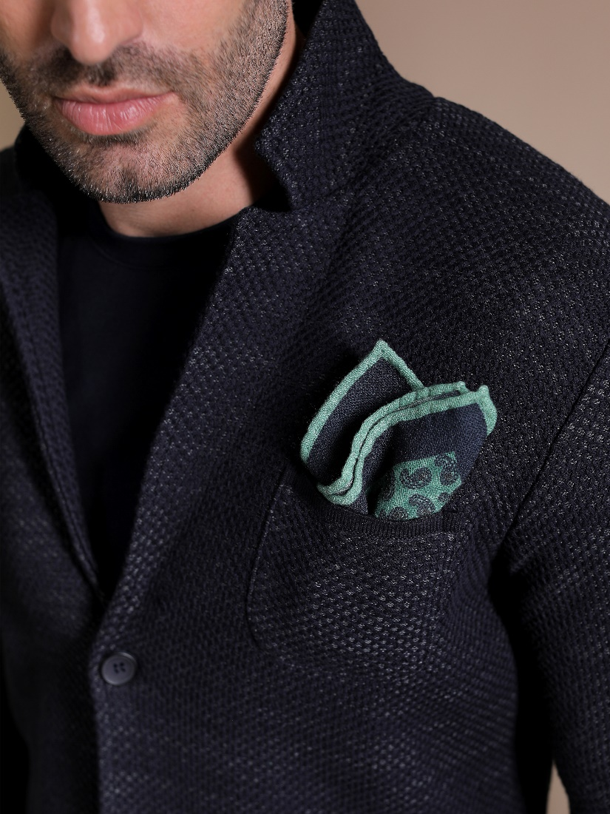
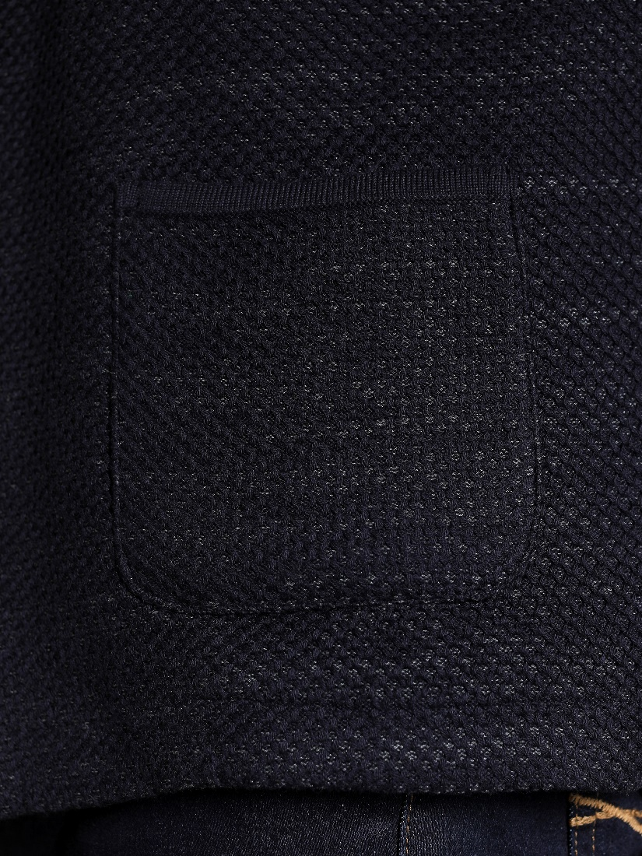
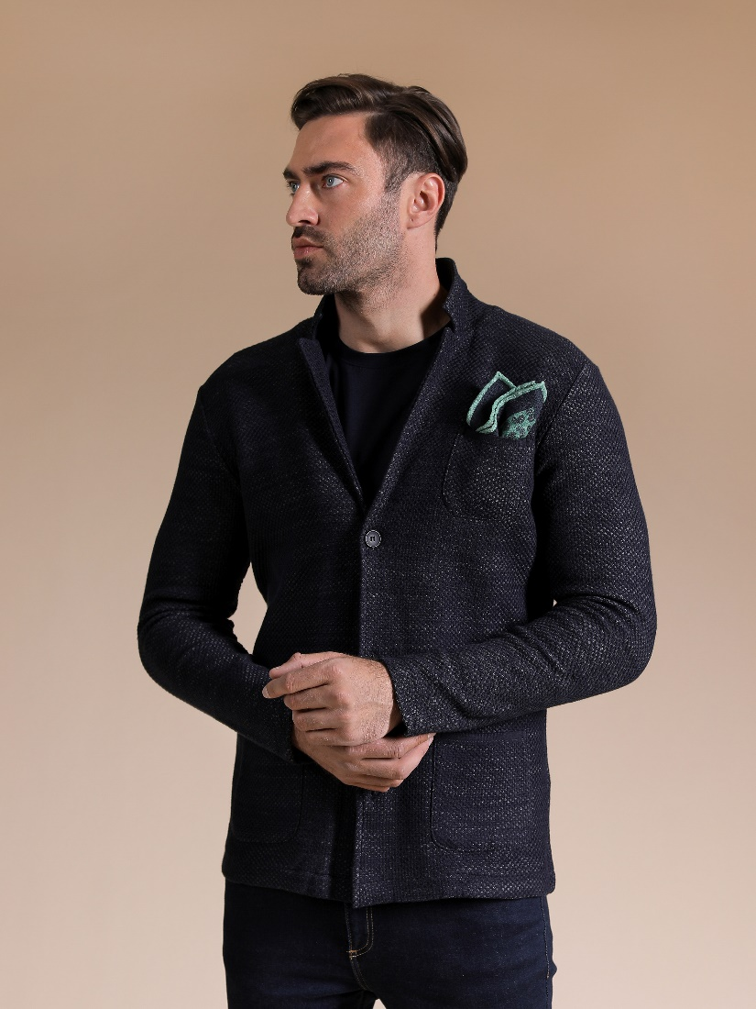

Slide 7
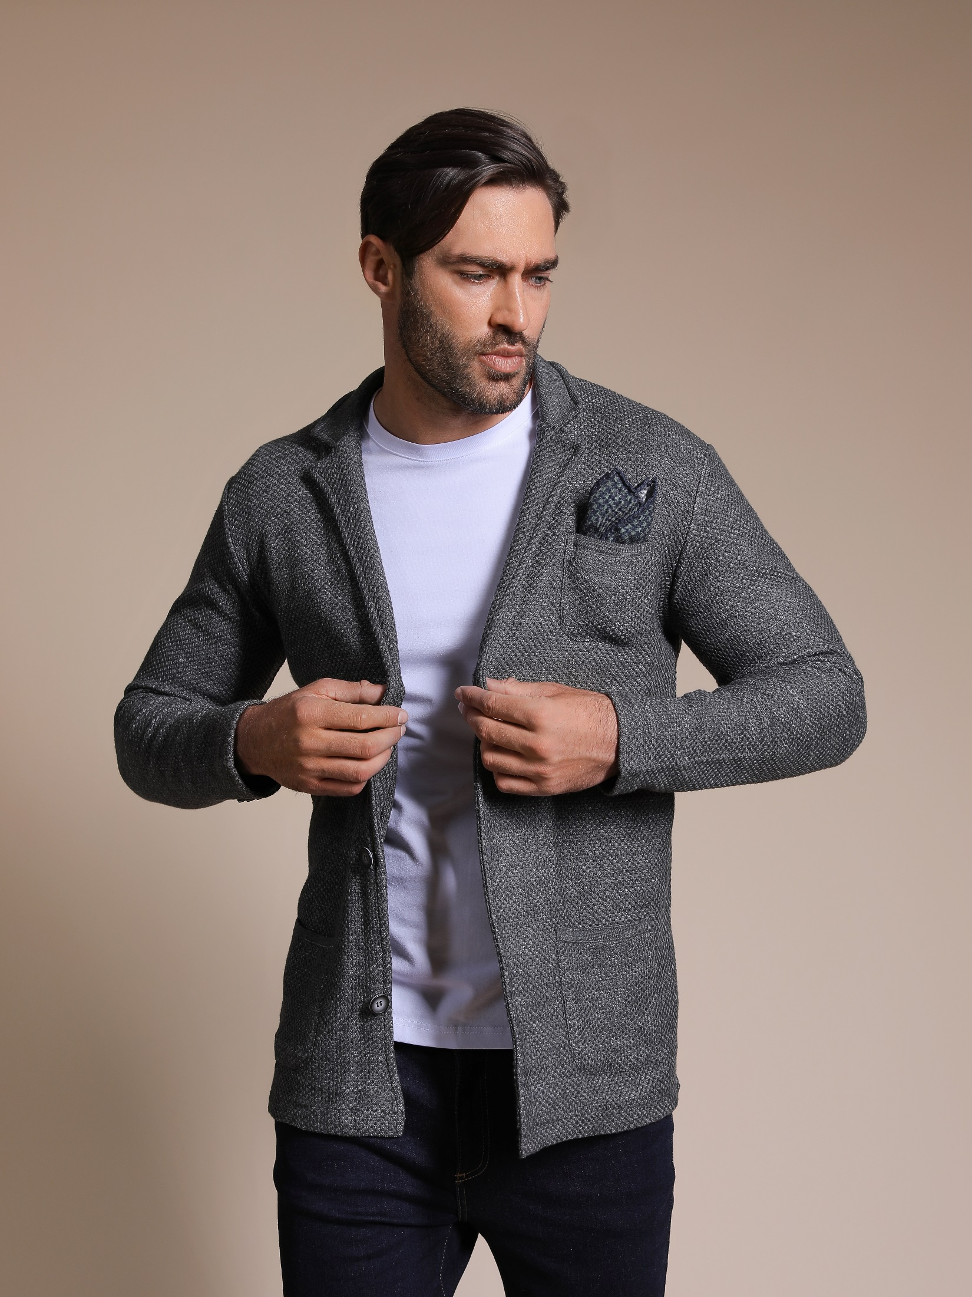
Арт.: L-237705-3
Состав: хлопок 50%, акрил 50%
Размер: М,L,XL,XXL
Цена: 3690 р.

Slide 8
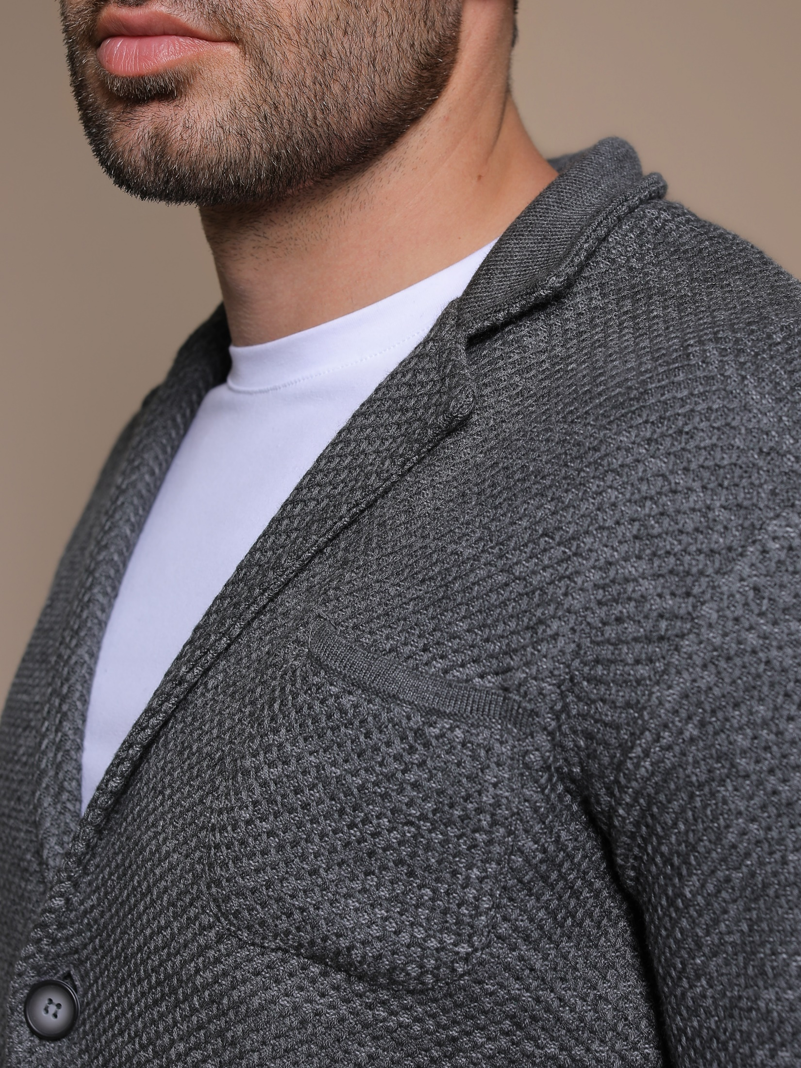

Slide 9
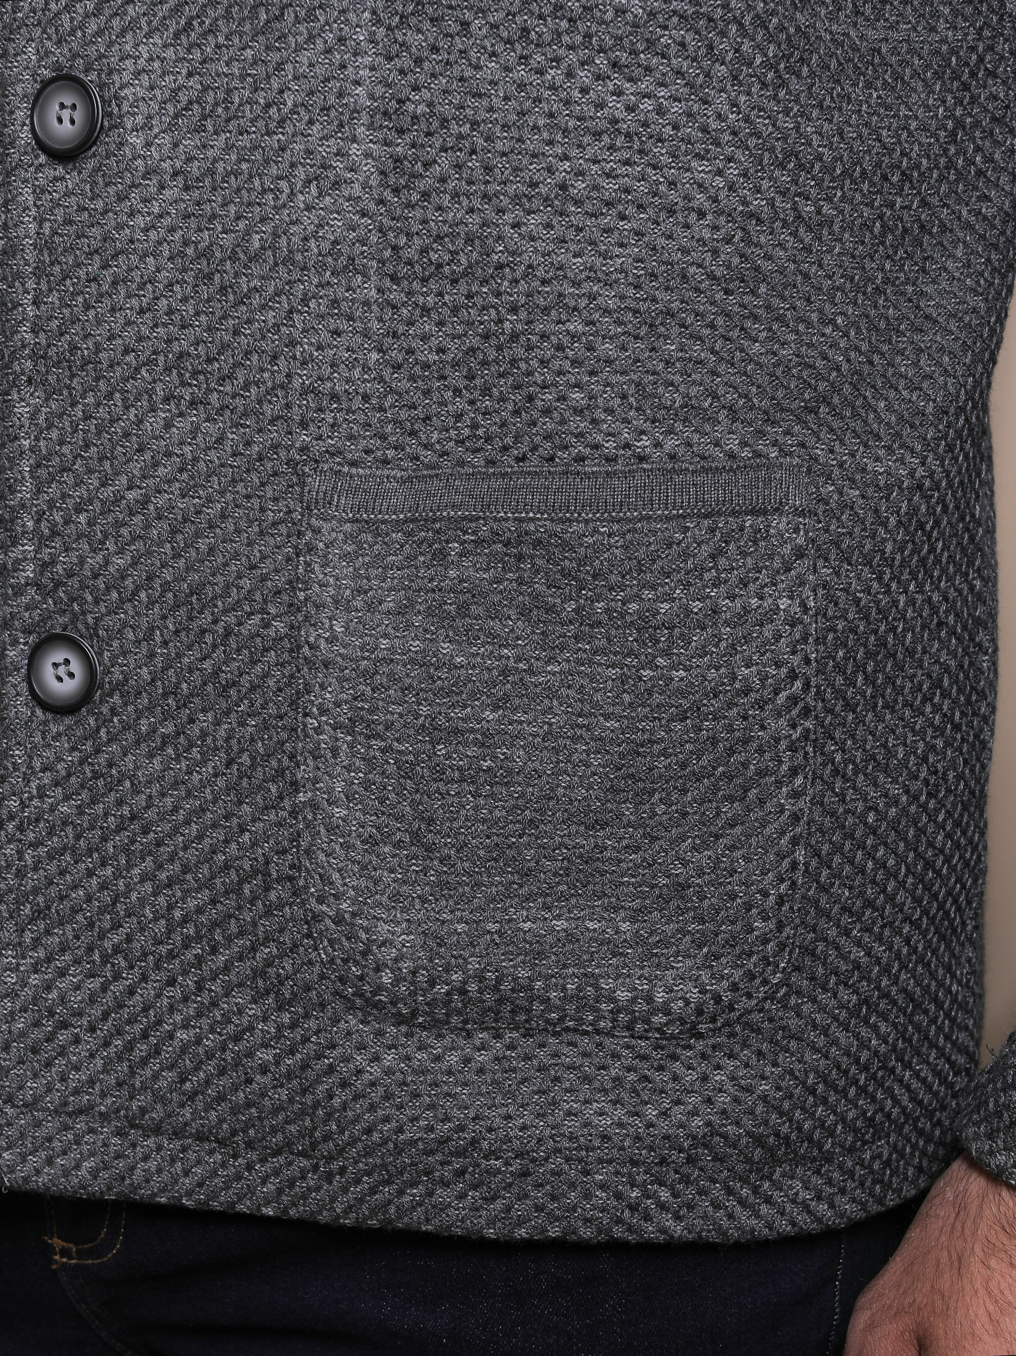

Slide 10
